Slide 1
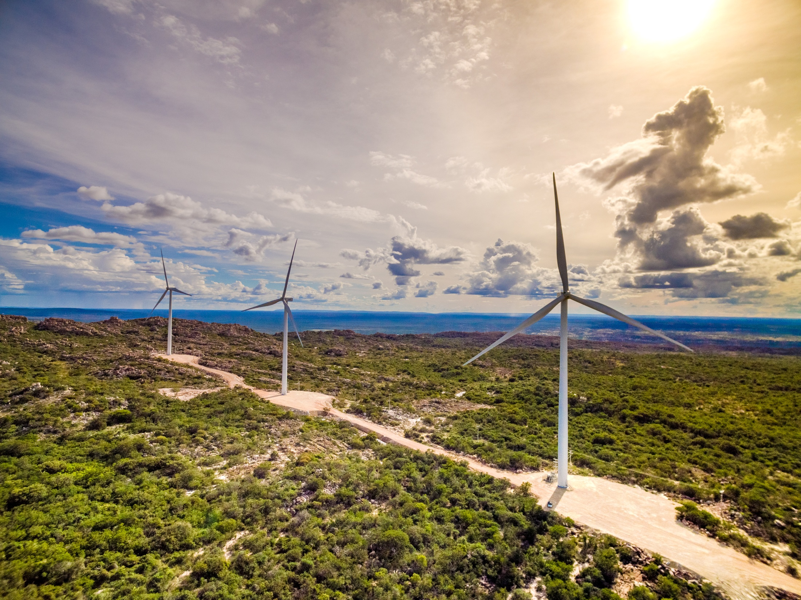

BAHIA
Tendências, desafios e oportunidades para o Setor de Energias Renováveis
Comissão de Desenvolvimento Econômico, Indústria e Comércio
Câmara dos Deputados
28 de novembro 2018

Slide 2
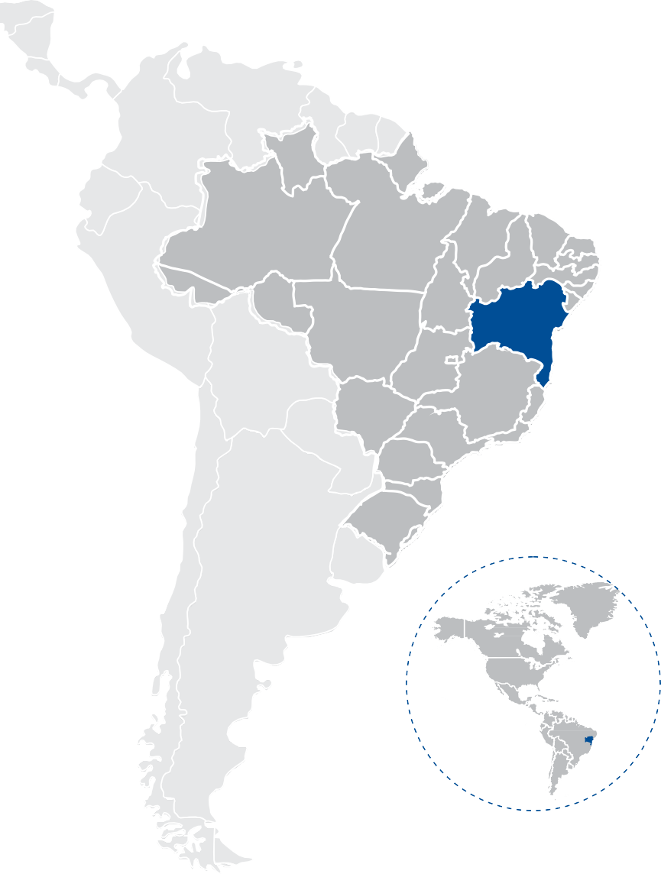
BAHIA | DADOS SOCIOECONÔMICOS
Fluxo Comercial (2017)
População
US$ 15,3 bi
Exportações
+ importações
14,8 mi
(IBGE 2018)
48%
Participação das exportações em relação ao total da Região Nordeste
1ª
do Nordeste
3,7%
Participação das exportações em relação ao total do País
4ª
do País
Área
564,692 km²
(6,6% do Brasil)
Costa
1.188 km
Municípios
417
Emprego
188 mil
PIB (2017)
US$ 77,2 bi
Novos empregos gerados (2010-2017)
7ª
Economia do País
Grau de Urbanização (2017)
5ª
Destino preferido para investimentos estrangeiros
72,8%
Bahia
98,1%
Região Metropolitana de Salvador
Fonte: SEI 2018
Dólar médio = R$ 3,30
Fonte: BACEN (2017)

Slide 3
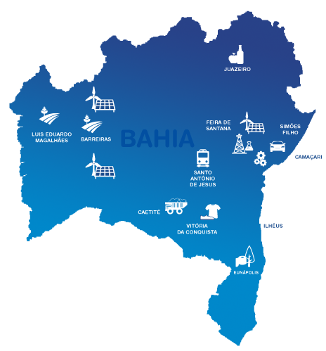
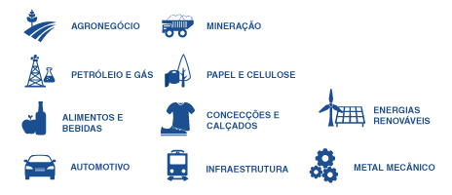
BAHIA | INVESTIMENTOS
INVESTIMENTOS
2018 - 2020
Em Implantação
INVESTIMENTOS
2007 - 2018
BAHIA
BAHIA
333 Projetos
24.560 Empregos
US$ 7,3 bilhões
1.195 Projetos
US$ 56,8 bilhões
GRANDE SALVADOR
GRANDE SALVADOR
36% Projetos
27% Empregos
31% Investimentos
20% Projetos
30% Empregos
11% Investimentos
INTERIOR
INTERIOR
64% Projetos
73% Empregos
69% Investimentos
80% Projetos
70% Empregos
89% Investimentos
Fonte: SDE Novembro (2018)

Slide 4


MATRIZ ELÉTRICA BRASILEIRA
MENOR EXPANSÃO HIDRELÉTRICA SIGNIFICARÁ:
Maior expansão de renováveis;
Maior expansão de termelétrica
Necessidade de potência complementar e segurança de suprimento
Fonte: EPE (2018)

Slide 5
MATRIZ ELÉTRICA DA BAHIA ATUAL
Fonte: ANEEL, (27/11/2018)

Slide 6
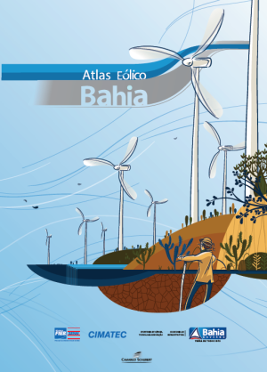

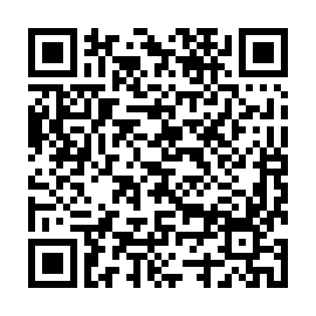
OPORTUNIDADES
ATLAS EÓLICO DA BAHIA
NOVEMBRO | 2013
ATLAS SOLAR DA BAHIA
FEVEREIRO | 2018

Slide 7
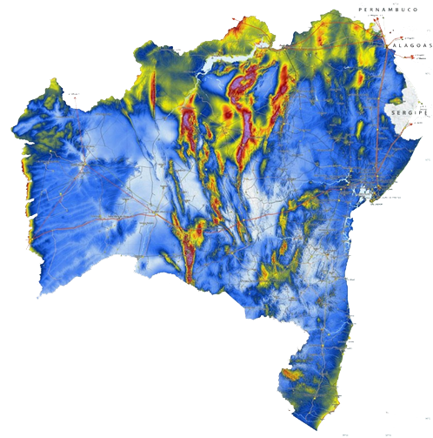
POTENCIAL EÓLICO
100m – 70 GW
150m – 195 GW
1.5x a matriz elétrica brasileira
Melhores Ventos: constantes, unidirecionais e sem rajadas
Parques Eólicos com fator de capacidade superior a 50%
Fonte: Atlas Eólico da Bahia 2013

Slide 8
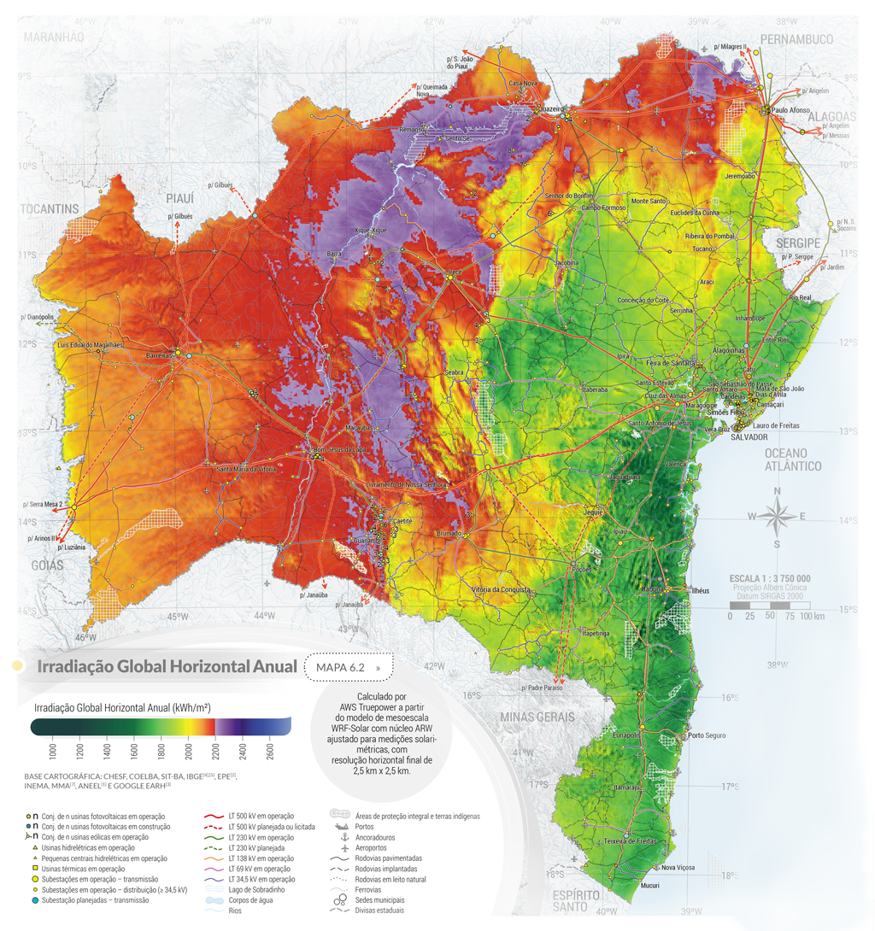
POTENCIAL SOLAR
Níveis de radiação solar maiores que 6000 Wh/m²dia
Radiação anual superior: 2.200kWh/m²
Geração centralizada: 100GW
  Supera 05 vezes o consumo anual do estado
Geração distribuída: 177MW
  1% do consumo elétrico total do estado no ano de 2016
Fonte: Atlas Solarimétrico da Bahia 2018

Slide 9
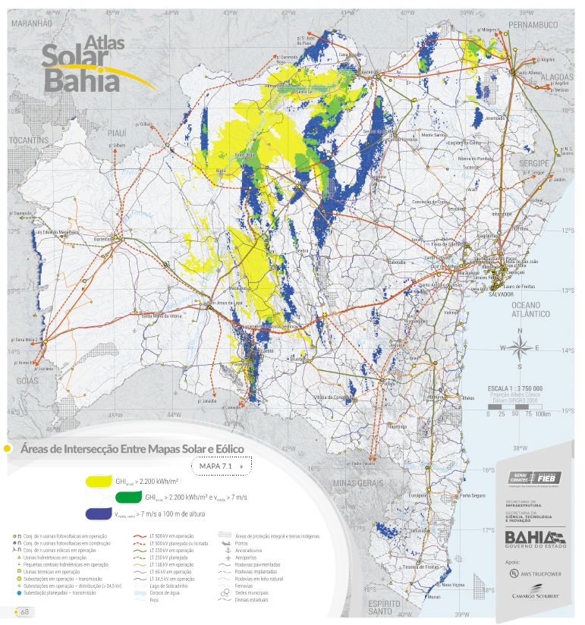
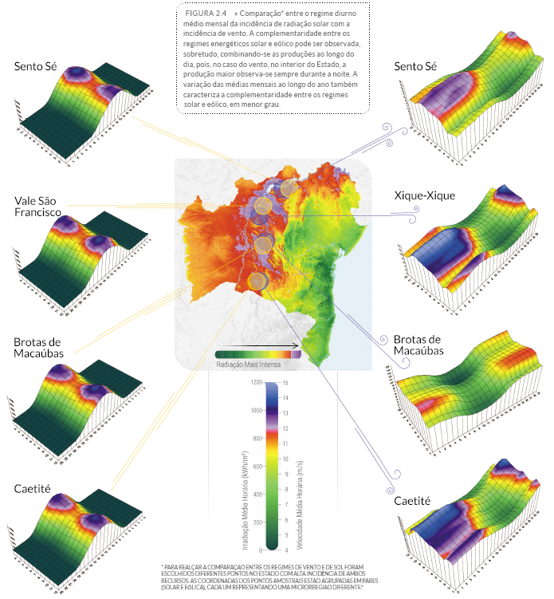
POTENCIAL HÍBRIDO
Fonte: Atlas Solarimétrico da Bahia 2018

Slide 10
POTENCIAL DE CRESCIMENTO
CENTRALIZADA
SOLAR DISTRIBUÍDA
≅ 31 X
≅ 15 X
≅ 135 X
Fontes: Atlas Solar da Bahia, Atlas Eólico da Bahia e ANEEL (Nov/2018)

Slide 11

ANALÍSE HISTÓRICA ENERGIA EÓLICA
MERCADO REGULADO
Comparativo cadastrados e vendidos
1º NO RANKING COMERCIALIZAÇÃO NO BRASIL
com 31% de todos os projetos comercializados
LEILÕES | BAHIA
R$ 1,7 bi
R$ 2,1 bi
R$ 2 bi
R$207 mi
R$ 6 bi
R$ 3 bi
R$ 2,7 bi
R$ 609 mi
R$ 3,9 bi
Fonte: CCEE (2018)

Slide 12
ENERGIA EÓLICA
MERCADO LIVRE
CRESCIMENTO ENERGIA EÓLICA
2,5x
Fonte: ANEEL
Fonte: ANEEL(2018)

Slide 13
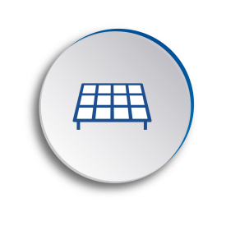
ANALÍSE HISTÓRICA ENERGIA SOLAR
MERCADO REGULADO
Comparativo cadastrados e vendidos
1º NO RANKING COMERCIALIZAÇÃO NO BRASIL
com 25% de todos os projetos já comercializados
LEILÕES | BAHIA
R$ 2 bi
R$ 2 bi
R$ 618 mi
Fonte: CCEE (2018)

Slide 14
GERAÇÃO DISTRIBUÍDA
A potência instalada em GD cresceu 103% entre mar e out /18
≅ 9,2X
Fonte: ANEEL ( 2018)

Slide 15
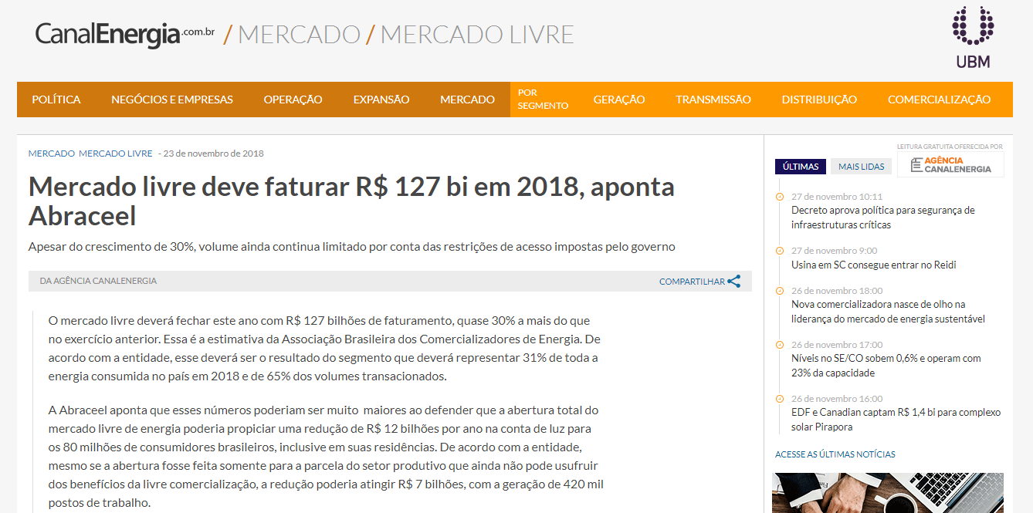
TENDÊNCIAS DE MERCADO

Slide 16
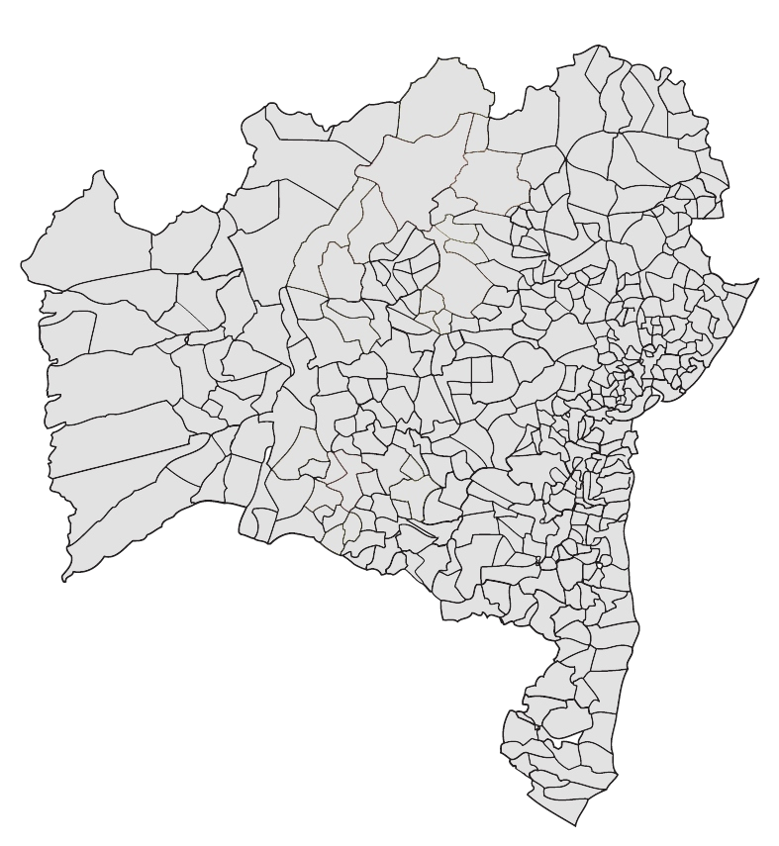


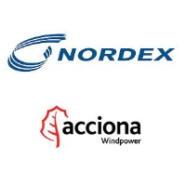





DESAFIO PARA INDÚSTRIA
Empresa | Ano | Investimento (R$) | Emprego
GE/Alstom | 2009 | 128 Mi | 144
Siemens/ Gamesa | 2010 | 400 Mi | 192
Nordex/ Acciona | 2011 | 35 Mi | 140
Tecsis | 2013 | 120 Mi | 877
Torrebras | 2011/14 | 30 Mi | 163
Torres Eólicas do Nordeste | 2015/17 | 86 Mi | 462
Wobben | 2014 | 25 Mi | 150
Soltec | 2017 | 4 Mi | 167
DESTAQUE: SIEMENS/GAMESA
Megalaser: 40 empregos - montagem de kits metal-mecânicos e finalização de carcaças;
VCI: 05 empregos - reparos dos compósitos da carcaça;
CDN: estoque de peças utilizadas em reparo e agregadas aos componentes da nacelle;
MVC: Reparo de pás eólicas.
Juazeiro
Jacobina
Camaçari
Simões Filho
Lauro de Freitas

Slide 17

DESAFIO: CAPACIDADE DE ESCOAMENTO
p/ São João
do Piauí
Q. Nova II
Luíz Gonzaga
p\ Angelim II
Gilbués II
Sobradinho
Juazeiro da Bahia III
Paulo Afonso IV
Juazeiro da Bahia II
Xingó
p\ Messias
Pedra Branca
Jaguariri
Cícero Dantas
Penedo
Dianópolis II
Buritirama
Ourolândia II
Sr. do Bonfim II
N.S.Socorro
Campo
Formoso
Jardim
Irecê
Itabaiana
G. Ouro II
Olindina
Itabaianinha
Barreiras
Barreiras II
Morro do Chapéu II
Alagoinhas II
Rio Grande II
Tabocas
Brotas de Macaúbas
Catu
Sapeaçu
Camaçari II
Bom Jesus da Lapa
Camaçari IV
Ibicoara
Salvador
para Serra
da Mesa 2
Bom Jesus da Lapa II
St. Antônio
de Jesus
Barramento candidato | Tensão (Kv) | Capacidade remanescente para o leilão (MW)
 |  | Barramento | Subárea | Área
Barreiras II (BRD) | 500 | ≤ 190 | BRD 500 + BRD 230 ≤ 50 | BRD 500 + BRD 230 ≤ 50
 | 230 | ≤ 50
Olindina (OLD) | 500 | ≤ 530 | ≤ 530 | ≤ 530
Sec. Luiz Gonzaga - Sobradinho C1 (LGZ_SOB) | 500⁽²⁾ | ≤ 1200 | ≤ 1200 | ≤ 1200
Juazeiro da Bahia III (JZT) | 500 | ≤ 1200 | ≤ 1200 | ≤ 1200
 | 230 | ≤ 675 | JZT 230 + JZT 69 + JZD 230 + JZD 69 + SOB 230 + SNB 230 + SNB 138 ≤ 470 | JZT 230 + JZT 69 + JZD 230 + JZD 69 + SOB 230 + SNB 230 + SNB 138 ≤ 470
 | 69 | ≤ 175
Juazeiro da Bahia II (JZD) | 230 | ≤ 480
 | 69⁽¹⁾ | ≤ 340
Sobradinho (SOB) | 230 | ≤ 470
Senhor do Bonfim II (SNB) | 230 | ≤ 500
 | 138 | ≤ 260
Rio da Éguas
Igaporã III
Igaporã II
Brumado II
Itagibá
Rio Formoso II
Pindaí II
Poções III
Funil
p/ Luziânia
p/ Arinos 2
Itabuna III
Itapebi
p/ Janaúba 3
Veracel
Eunápolis
p/ Padre Paraiso 2
Obras já licitadas
T. Freitas II
Obras de estudos já emitidos, mas ainda não licitadas
Obras da CHESF a serem relicitadas
Fonte: NT 16/2018 ONS

Slide 18
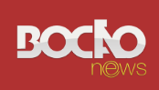
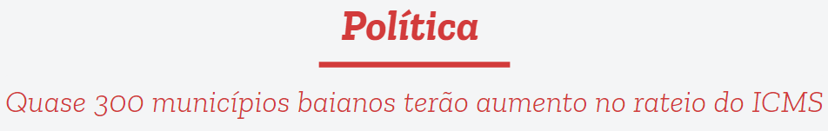
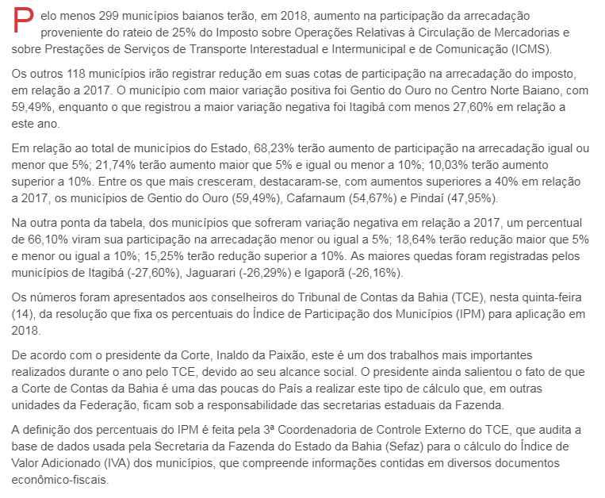
15 de Dezembro de 2017

Slide 19
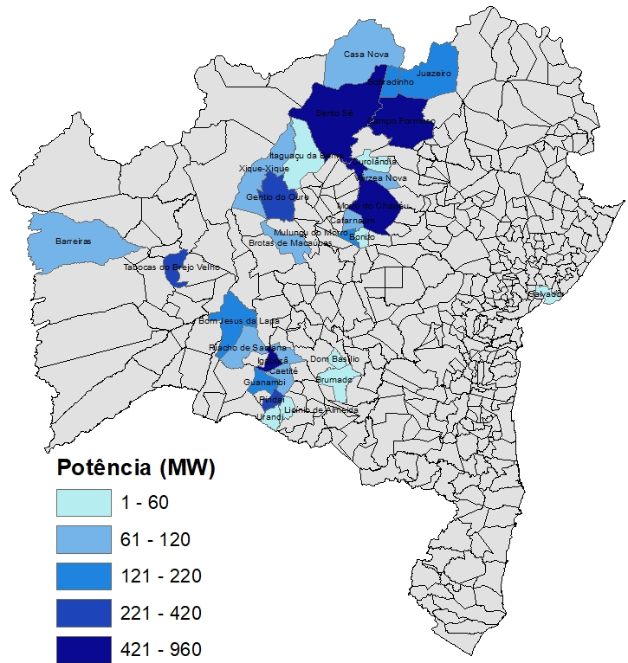
MUNICÍPIOS BENEFICIADOS
Município | Quantidade de Usinas | Potência (MW)
Sento Sé | 41 | 959,7
Caetité | 36 | 782,7
Igaporã | 31 | 541,8
Morro do Chapéu | 19 | 530,9
Campo Formoso | 18 | 504,4
Gentio do Ouro | 17 | 416
Tabocas do Brejo Velho | 10 | 273,4
Pindaí | 18 | 272,8
Bom Jesus da Lapa | 8 | 219,7
Guanambi | 10 | 197,7
Sobradinho | 7 | 188
Mulungu do Morro | 6 | 170,6
Juazeiro | 5 | 121,4
Barreiras | 4 | 112
Xique-Xique | 4 | 108
Brotas de Macaúbas | 3 | 95,2
Riacho de Santana | 5 | 94,8
Cafarnaum | 3 | 89,9
Várzea Nova | 3 | 84
Casa Nova | 3 | 82
Brumado | 2 | 60
Ourolândia | 2 | 56
Bonito | 2 | 40
Dom Basílio | 1 | 30
Itaguaçu da Bahia | 1 | 30
Licínio de Almeida | 1 | 21
Urandi | 1 | 18
Salvador | 1 | 0,4
Total | 262 | 6.100,20
Fonte: ANEEL ( 2018)

Slide 20
BENEFÍCIOS SOCIOECONÔMICOS
OBRAS DE INFRAESTRUTURA
Reforma, construção e doação de equipamentos públicos (escolas, creches, unidades de saúde, ambulâncias, bibliotecas, praças, quadras poliesportivas, igrejas, etc..);
REGULARIZAÇÃO FUNDIÁRIA
INCENTIVO A EDUCAÇÃO E CULTURA
QUALIFICAÇÃO DE MÃO DE OBRA LOCAL
ESTUDOS REFERENTES AO PATRIMÔNIO HISTÓRICO, CULTURAL E ARQUEOLÓGICO
Melhoria e/ou construção de vias de acesso (estradas, pontes...), construção de banheiros com fossa séptica, implantação e manutenção de sinalização das vias públicas, perfuração de poços, construção de barreiros;
Emissão de títulos de terra, garantindo aos agricultores familiares a segurança jurídica e a sucessão rural, possibilitando a permanência de suas famílias no campo com qualidade de vida, bem como oportunizando o acesso a políticas públicas voltadas à agricultura familiar, a exemplo do crédito agrícola, programa habitacional, além do arrendamento;
Palestras socioambientais, oficinas de produção audiovisual, música, dança e teatro; coral para idosos; doações de instrumentos musicais, antenas de internet a centros digitais, computadores, roteadores, impressoras, mesas e cadeiras para as intuições de ensino...;

Slide 21

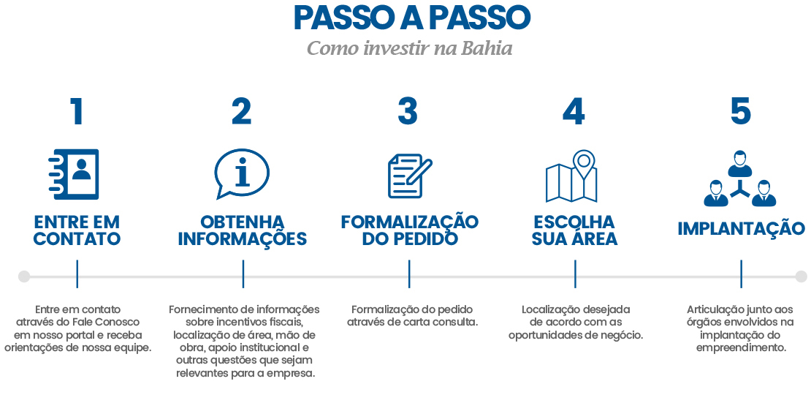
COMO INVESTIR
PORTAL DE INVESTIMENTOS

Slide 22

Financiamento do negócio (DESENBAHIA), gestão de ativos, e captação de (BAHIAINVESTE), apoio a projetos na área mineral (CBPM), licenciamento ambiental (INEMA), disponibilização de áreas industriais a preços incentivados com infraestrutura básica (SUDIC).
APOIO AO INVESTIDOR
Autarquias
Governo
Concessão de benefícios fiscais (SEFAZ), construção de políticas ambientais (SEMA), regularização fundiária (SDR), apoio logístico, (SEINFRA), apoio institucional (SERIN, CASA CIVIL, GOVERNADORIA), fomento ao agronegócio (SEAGRI)
Apoio jurídico
Ministério
Público
PGE
Secretarias
Governo
Viabilizar o fornecimento de gás para o empreendimento
BAHIAGÁS
FIEB
Articulação para fortalecimento da indústria baiana
SEBRAE
Acordos e convênios para fomento das MPEs e das cadeias produtivas
Apoio na regularização fundiária
INCRA
Suporte para acelerar as anuências nos processos de licenciamento ambiental.
IPHAN
EMBASA
Intermediação para viabilizar o fornecimento de água
COELBA
Suporte na viabilização para fornecimento de energia

Slide 23
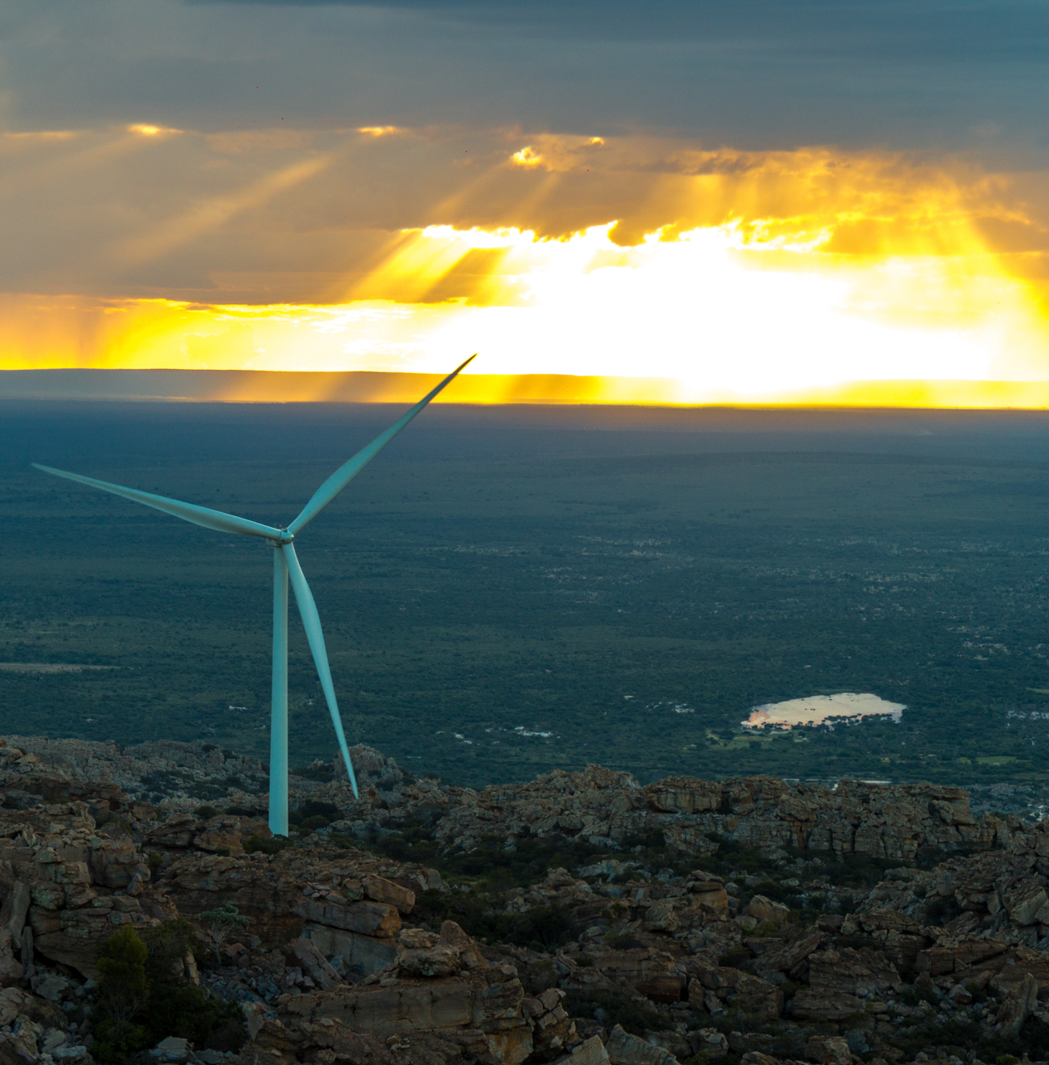

OBRIGADA PELA ATENÇÃO!
Laís Maciel Lafuente
Diretora de Desenvolvimento de Negócios
Secretaria de Desenvolvimento Econômico – SDE Governo do Estado da Bahia
71 3115-7804
71 99956-9923
www.sde.ba.gov.br
lais.maciel@sde.ba.gov.br

